Slide 1
作业与要求
（1）按所要求的设计模式（5种描述），分别设计Web程序。
（2）对于每个题目，请给出分析、设计、各组件之间的关联关系（用图形描述，按例题格式），然后给出实现，并部署运行——按软件工程的开发方法。
（3）理解每种设计模式的差异，以及各组件之间是如何传递数据，又如何实现组件之间的控制跳转的。

Slide 2
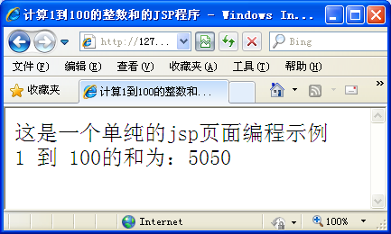
1、利用单纯的JSP页面开发模式
设计Web程序，计算1+2+3+….+100的和值，并在网页上显示结果，运行界面如图。

Slide 3
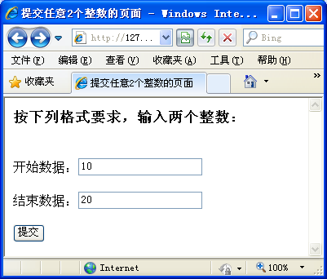
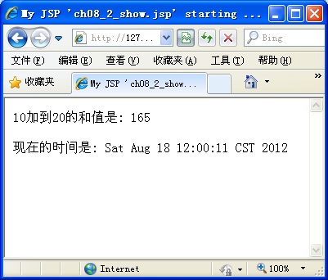
2、利用单纯的JSP页面开发模式
设计Web程序，计算任意两个整数之间累加和值，并在网页上显示结果，其运行界面如图(a)和(b)所示 。

Slide 4
3、JSP+JavaBean开发模式
设计Web程序，计算任意两个整数之间累加和值，并在网页上显示结果，其运行界面如图(a)和(b)所示 。

Slide 5
4、JSP+Servlet开发模式
设计Web程序，计算任意两个整数之间累加和值，并在网页上显示结果，其运行界面如图(a)和(b)所示 。

Slide 6
5、JSP+Servlet+JavaBean开发 模式
设计Web程序，计算任意两个整数之间累加和值，并在网页上显示结果，其运行界面如图(a)和(b)所示 。

Slide 7
作业与练习
1、下载有关的软件，构建开发Web应用程序的开发环境。
2、创建一个简单的应用程序，理解什么是部署、打包；并创建虚拟目录。
3、解决在输入网址时，不输入8080端口的方法。
例如：假设有一工程，abc，且其主页面为xyz.jsp
通常我们输入的方式为：
http://127.0.0.1:8080/abc/xyz.jsp
现采用如下： http://127.0.0.1/abc/xyz.jsp
另，再设置默认工程名，如何实现。
4、创建简单的应用程序，理解Web组件之间的关系：
3种数据共享；3种关联关系；4种跟踪方式。
注意：对于以上4个问题都需要通过程序验证并理解，便于以后的使用。

